Slide 1
草地
绿油油 绿茵茵 密密麻麻 遍地
一眼望不到边 像…… 一阵微风吹来 翩翩起舞

Slide 2
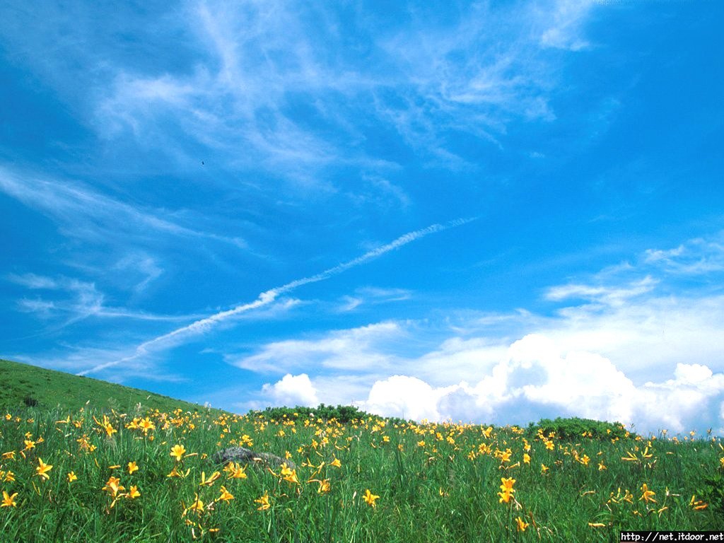
金色的草地
？
自学要求：
1、读通课文，读生字。
2、想想课文写了哪两件事情？
3、作者对这块草地有怎么的感情？

Slide 3
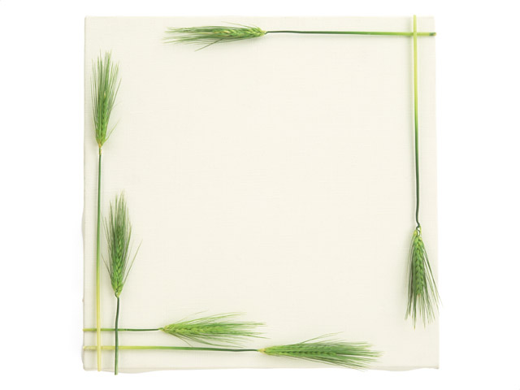
盛 开
玩 耍
使 劲
绒 毛
假 装
这 些
钓 鱼
观 察
花 瓣
合 拢
手 掌
有 趣
一本正经
引人注目

Slide 4
我们住在乡下，窗前是一大片草地。草地上长满了蒲公英。当蒲公英盛开的时候，这片草地就变成了金色的了。
蒲公英是什么样子的？

Slide 5
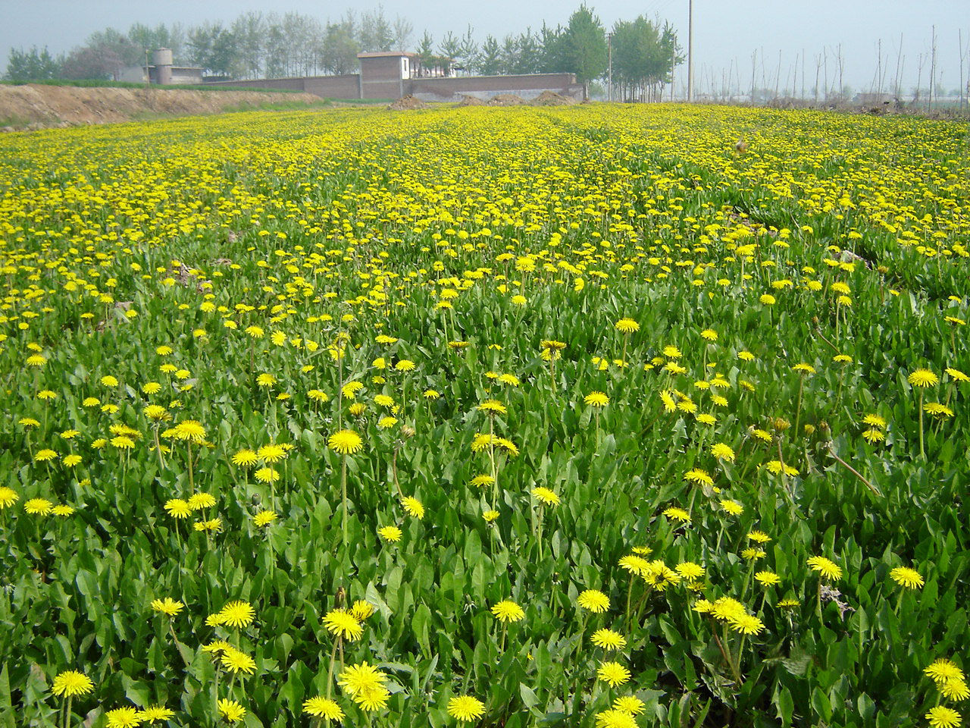
一大片
我们住在乡下，窗前是一大片草地。草地上长满了蒲公英。当蒲公英盛开的时候，这片草地就变成了金色的了。
长满
变成
金色
多美可爱的草地！多么有趣的蒲公英！

Slide 6
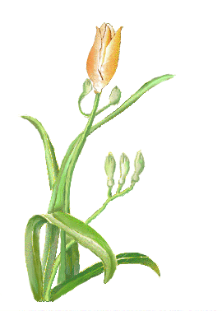
第二自然段主要写了（ ）
谁
在（ ）（ ）。
地方 干什么
“我”和弟弟
草地上
吹蒲公英

Slide 7
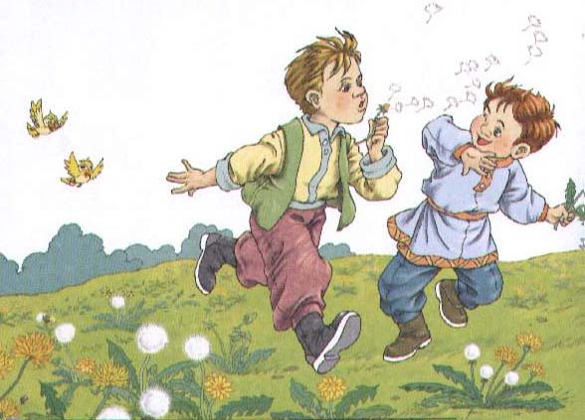
有一次，弟弟跑在我前面，我装着一本正经的样子，喊：“谢廖沙！”他回过头来，我就使劲一吹，把蒲公英的绒毛吹到他的脸上。弟弟也假装打哈欠，把蒲公英的绒毛朝我脸上吹。
多么可爱的草地！多么有趣的蒲公英！

Slide 8
我来写一写：
耍
些
装
察
掌

